Slide 1
Остарбайтери
Підготувала учениця 11 класу
Руденко Альона

Slide 2
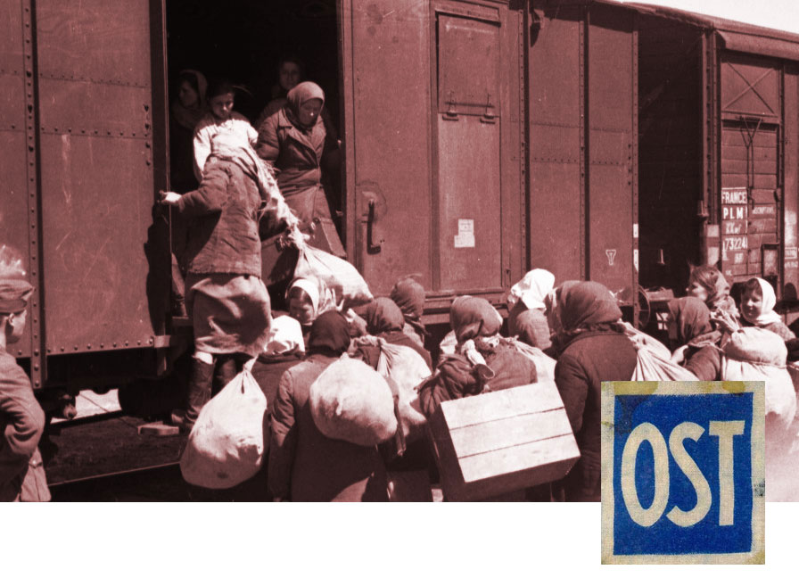
Остарбайтери (нім. Ostarbeiter — «східні робітники») — німецький термін для означення осіб, які були вивезені зі східних окупованих територій, переважно з Рейхскомісаріату на примусові роботи до Німеччини.

Slide 3
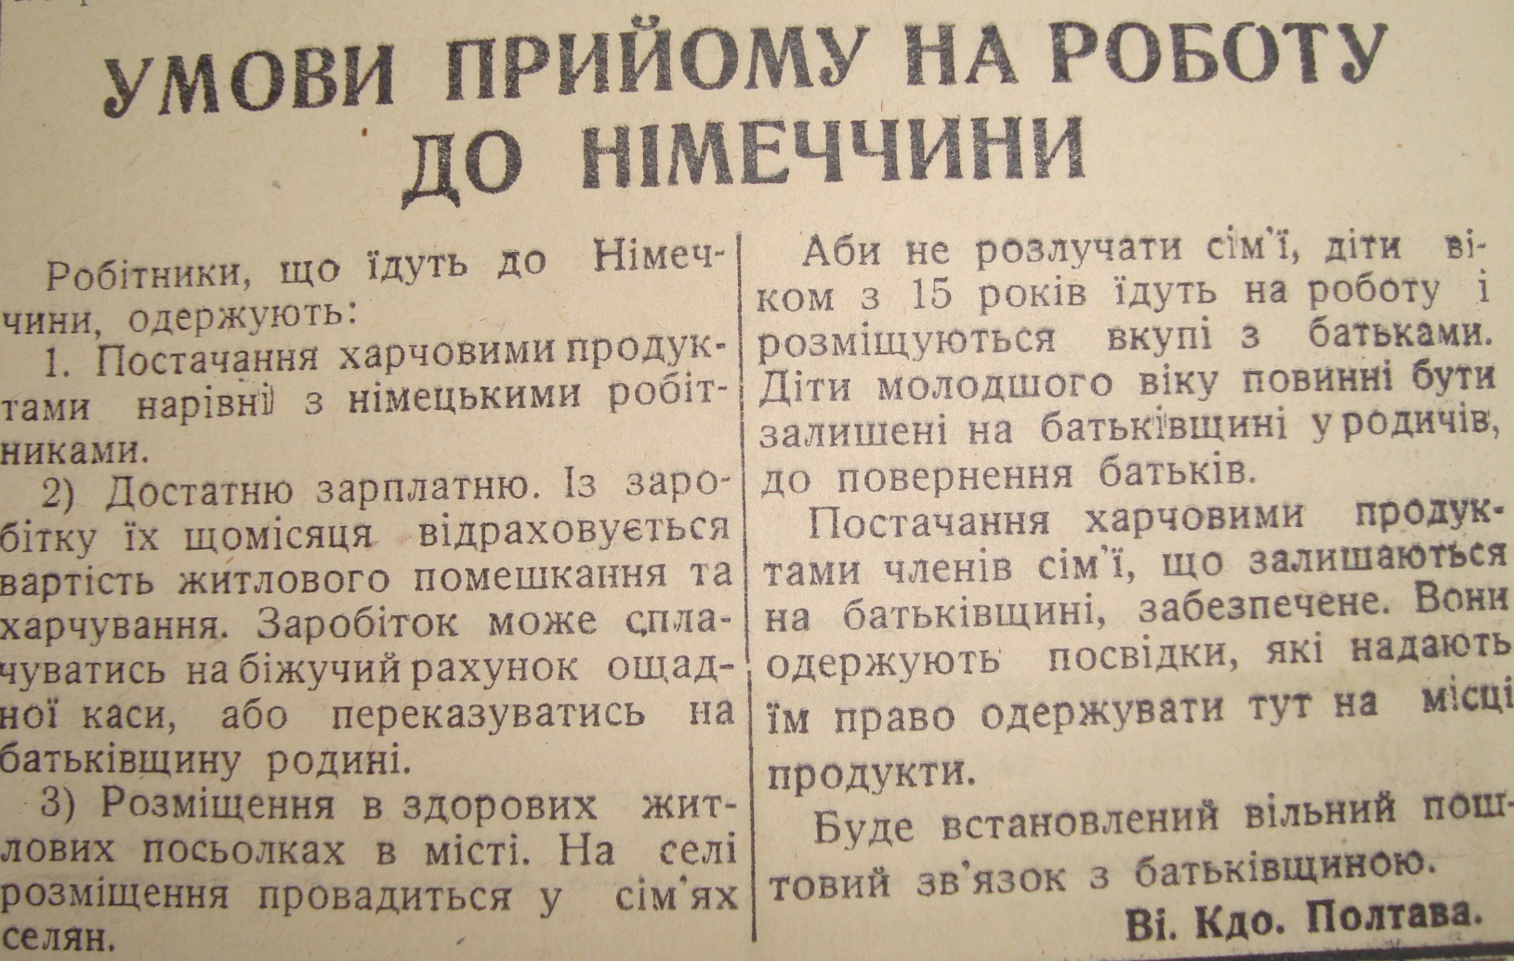
Провал плану бліцкригу, мобілізація працівників промисловості та сільського господарства до армії спричинила в Німеччині гострий дефіцит робочої сили. Агітаційна кампанія нацистів в Україні стартувала взимку 1942-го. Першочергове значення в ній відводилося великим містам. Служби праці та вербувальної поліції друкували оголошення в газетах.

Slide 4
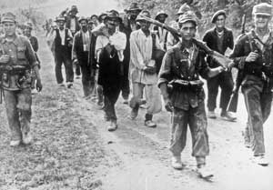
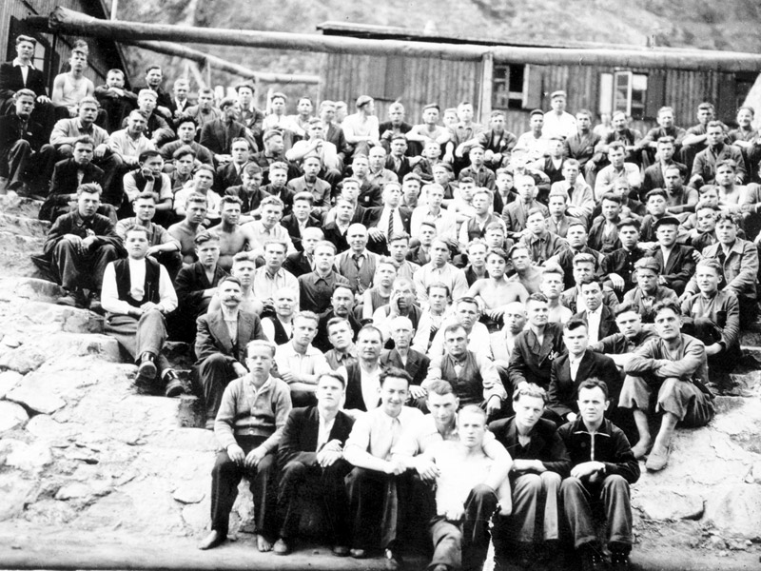
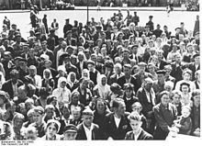
Чимало безробітних міщан, змучених голодом і безпросвітним існуванням у напівзруйнованих містах, повірили обіцянкам німецьких вербувальників. Особливістю початкових німецьких трудових наборів була чітка спеціалізація робітників за професіями (перевага віддавалася чоловікам зі спеціальністю будівельників, металургів, гірників тощо), а також їхній здебільшого добровільний характер.

Slide 5
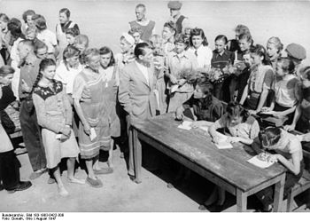
1943-й позначився для тих, хто жив в Україні, новою акцією нацистів: мобілізацією на роботи працездатного населення віком від 16 до 50 років. Про добровільність навіть у пропагандистських оголошеннях не було й мови. Відтепер це був обов’язок.

Slide 6
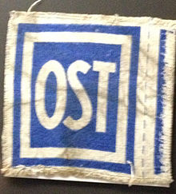
Правове становище та умови праці
Жителі України незалежно від того, поїхали вони до Рейху добровільно чи примусово, мали однаковий соціальний і правовий статус – перебували в безправному становищі. Вони були зобов’язані носити на одязі знак OST.

Slide 7
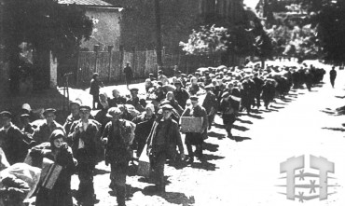
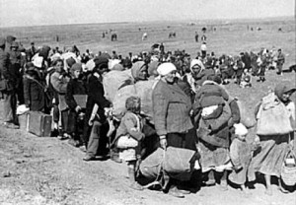
Остарбайтерів утримували в спеціальних таборах під суворою охороною. На виробництві ізолювали від німців і решти іноземних робітників, видавали кошти, що становили половину, а то й третину зарплати німця, з яких до того ж вираховували гроші на їх утримання. Норми харчування були найнижчими серед решти категорій іноземних робітників у Німеччині. Штрафні санкції за трудові та політичні провини включали широкий спектр заходів: від тілесних покарань до відправлення на кілька тижнів до штрафного чи концентраційного табору. За статеві контакти остарбайтера з німкою – смертна кара для партнера і концтабір для жінки.

Slide 8
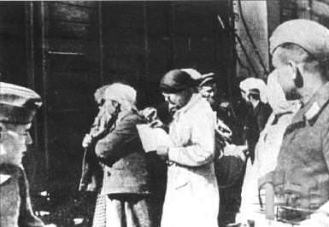
Упродовж війни законодавство щодо східних робітників змінювалося. Наприкінці 1942-го їм дозволили листуватися з рідними (надсилати дві листівки на місяць), з листопада 1943-го – виходити за межі табору з відома керівництва, наприкінці 1944-го норми харчування вихідців із Радянського Союзу були прирівняні до норм інших іноземців. Однак до завершення війни східні робітники залишалися найбільш безправною і гнобленою категорією у Третьому Рейху.

Slide 9
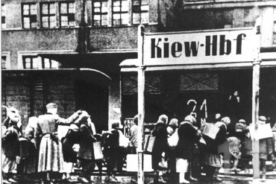
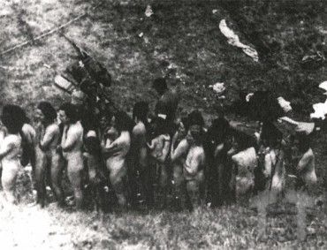
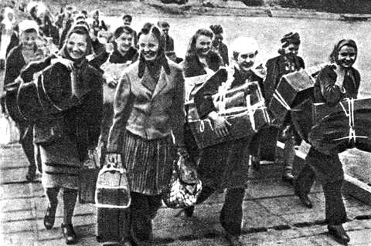
Шанси на виживання залежали значною мірою від того, куди людина потрапляла: на державне виробництво, чи до сільського господаря. За статево-віковим складом поміж східних робітників був найбільший відсоток жінок (51%) і найбільша кількість неповнолітніх (майже 41% серед чоловіків і 60% серед жінок).
Серед остарбайтерів спостерігався найвищий відсоток випадків травматизму та смертності від інфекційних хвороб і виснаження. Найбільше смертей було від туберкульозу, серцево-судинної недостатності, сухот, виробничих травм і тифу.

Slide 10
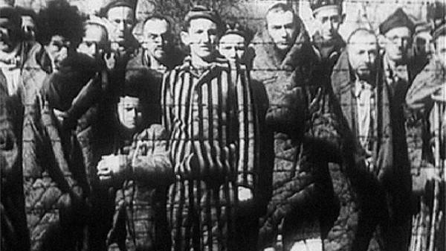
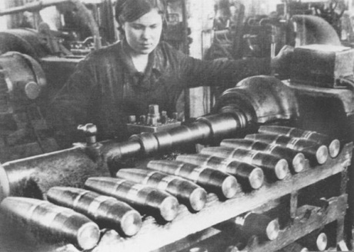
В 1994 німецький уряд виділив значні матеріальні кошти для компенсації колишнім остарбайтерам. Суми виплат українцям при цьому були в 5 разів менші ніж, наприклад, полякам. У 2006 виплати були припинені.

